Slide 1
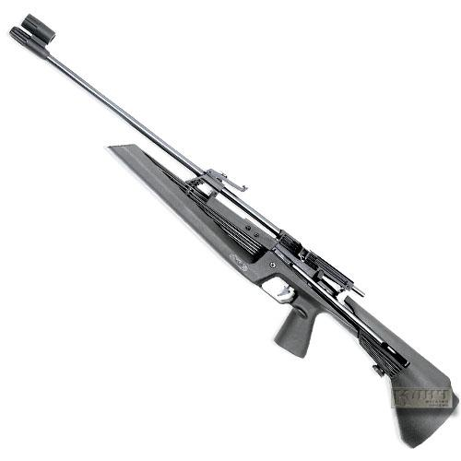
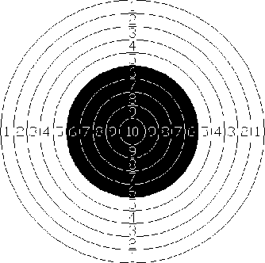
«Стрельба из пневматического оружия»
Не для профессионалов
От теории - к практике

Slide 2
Меры безопасности при стрельбе
Выучить!!!
1. Всегда обращайтесь с пневматическим оружием как с заряженным и взведённым.
2. Ни в коем случае не направляйте оружие на людей!
3. Оружие всегда должно быть направлено стволом в сторону мишеней, при переноске - стволом вверх.
4. Никогда не держите палец на спусковом крючке, даже если оружие разряжено и не взведено.
5. Заряжать и взводить оружие можно только на огневом рубеже по команде руководителя стрельбы.
6. Не передавайте друг другу и не оставляйте без присмотра заряженное и (или) взведённое оружие.
7. Не прикасайтесь к чужому оружию без разрешения руководителя стрельбы.
8. Не трогайте оружие, если в районе мишеней находятся люди, даже если оружие не взведено и не заряжено.
9. Беспрекословно выполняйте команды руководителя стрельбы.

Slide 3
Правильное положение указательного пальца
Показать!!!
а, г - длинного;
б, в - короткого.
а, б - на шнеллере произвольных винтовок;
в, г - на спусковом крючке.

Slide 4
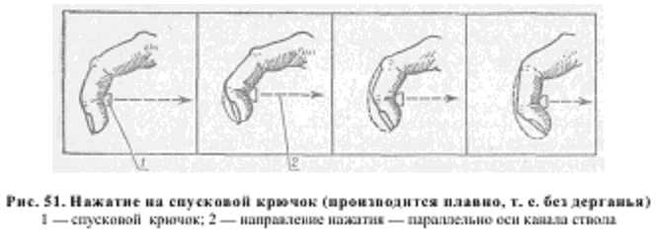
НАЖАТИЕ НА СПУСКОВОЙ КРЮЧОК
Показать!!!

Slide 5
Способы нажатия на спусковой крючок
Тренировать!!!
последовательно-плавный,
ступенчато-последовательный
Последовательно-плавный спуск. Нужно плавно и безостановочно давить на спусковой крючок, пока не произойдет выстрел.
Ступенчато-последовательный способ. Применяется при стрельбе из положения стоя. При этом способе нажатие на спусковой крючок производится в тот период, когда винтовка замирает или же испытывает минимальные вибрирующие колебания под мишенью. Если винтовка уходит за пределы района наименьших колебаний, нужно приостановить нажатие. Когда винтовка возвратится снова в район наименьших колебаний, следует продолжать нажатие.

Slide 6
Нажатие на спусковой крючок производят первым суставом указательного пальца правой руки, и направление его должно быть параллельным оси канала ствола. Нажимать надо плавно, без дерганья.
Выстрел для стрелка должен быть неожиданным. Время обработки выстрела около 5...10 с.
Стрелок делает кратковременный отдых между выстрелами. Чтобы избежать преждевременного расслабления необходимо удерживать винтовку в точке прицеливания после выстрела на 5...6 с.
Если точка наводки винтовки вышла из воображаемого круга ее допустимых отклонений, то надо прекратить нажатие на спусковой крючок, но не отпускать его. Затем, когда точка наводки винтовки вернется в воображаемый круг ее допустимых отклонений, снова продолжать плавно нажимать на спусковой крючок.
При небольших колебаниях надо стараться удерживать ровную мушку, и тогда отклонения пробоин будут совсем незначительными.

Slide 7
Совмещение
Совместить стрельбу — значит добиться того, чтобы пули ложились точно в центр цели (десятки) или как можно ближе к нему. Этого можно достичь, внося поправки в установку прицела в процессе стрельбы.
Совмещение можно осуществлять двумя методами:
1) совмещение средней точки попадания (СТП) с центром мишени;
2) совмещение центра пятна пробоин (ПП) с центром мишени.
Сущность этого метода состоит в совмещении СТП пробоин с центром мишени.
Среднюю точку попадания четырех пробоин определяют следующим образом (рис. 22). Прямой линией соединяются пробоины 1, 2, расстояние между ними делится пополам. Полученная точка деления А, которая является СТП для двух пробоин, соединяется с третьей пробоиной 3, и расстояние между ними делится на три равные части. Ближайшая от первой прямой точка деления Б будет СТП для трех пробоин. Затем точка В соединяется с четвертой пробоиной 4, и расстояние между ними делится на четыре равные части. Ближайшая от второй прямой точка деления будет СТП четырех пробоин.

Slide 8
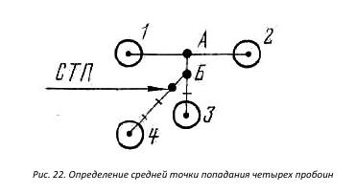
Средняя точка попаданий
Рассказ-показ-тренировка!!!

Slide 9
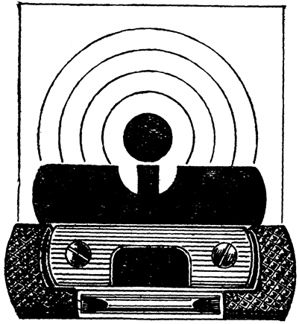
Правильное прицеливание
Показ-тренировка!!!

Slide 10
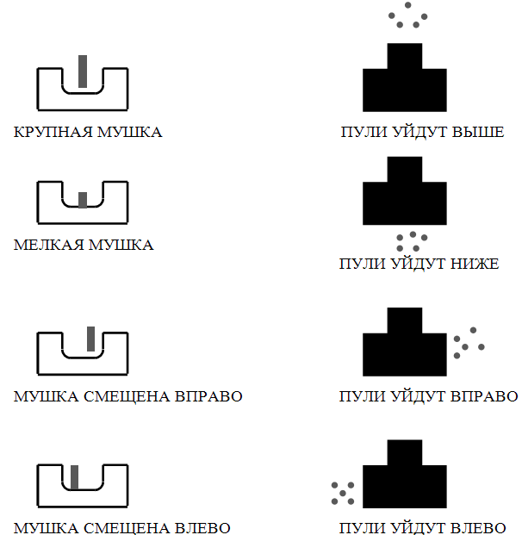
Ошибки при прицеливании
Показ!!!

Slide 11
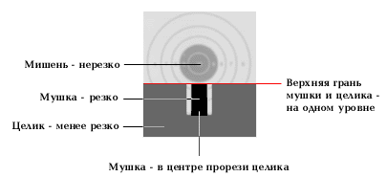
Правила прицеливания

Slide 12
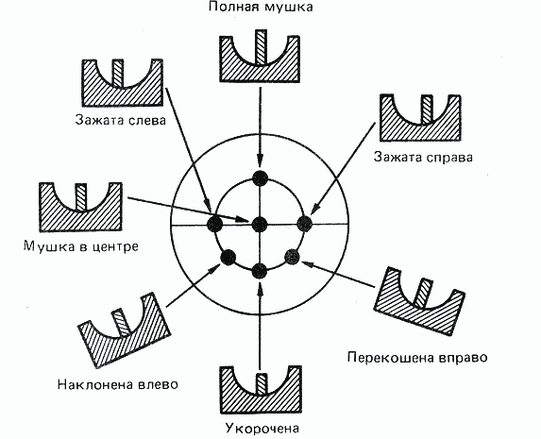
Ошибки при прицеливании и их влияние на картину попаданий

Slide 13
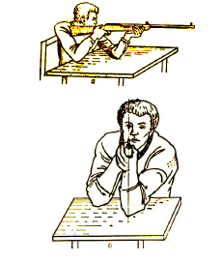
Изготовка для стрельбы сидя за столом
Тренировка!!!

Slide 14
Для позиции "сидя"
глубоко вдохните;
повернитесь на 30 градусов от цели (вправо);
ваша левая нога по направлению к цели;
поднимите винтовку и приложите приклад к плечу;
расположите винтовку на ладони левой руки;
поставьте левый локоть на упор (поверхность стола);
поставьте правый локоть на упор, или оставьте "свисать" вдоль тела;
расслабьте левую руку; плечи; спину; все тело;
сделайте вдох;
выдохните наполовину;
увеличьте давление на спусковой крючок (в два раза);
прицельтесь (не более 6 секунд);
произведите выстрел;
проследите за попаданием;
выдохните.

Slide 15
Тренировка навыков по обработке спуска
1. Нажимая на спусковой крючок, нужно смотреть за движением указательного пальца, прочувствовать спуск на винтовке, и плавно дожать оставшееся после выбора предупреждения натяжение спуска. Тренировка -10—20 мин (до появления уверенности в правильной работе).
2. Тренировка: 1) Взять в кисть предмет, толщина которого равна рукоятке (например, обхватить правой рукой запястье левой). 2) Положить кисть на стол или просто держать ее на весу, указательным пальцем нажимать на «спусковой крючок». При правильной работе указательного пальца остальные пальцы двигаться не должны.
3. Принять изготовку для стрельбы лежа с упора, вместо мишени повесить чистый лист бумаги на расстоянии 1 м и при прицеливании не искать на нем точек прицеливания. Взять ровную мушку, затаить дыхание на естественном выдохе (или полу вдохе), расслабить все мышцы тела (кроме тех мышц правой руки, которые прижимают винтовку к плечу), плавно и быстро нажать на крючок.

Slide 16
Определение ведущего глаза
Прицеливание осуществляется одним глазом, который называют ведущим.
Для определения стрелком его ведущего глаза применяются различные методы:
В листе бумаги размером 20*20 см надо вырезать круглое отверстие диаметром 3 см. Затем, взяв лист бумаги в вытянутую руку, навести отверстие на мишень, укрепленную на светлом фоне. Далее, закрывая поочередно правый и левый глаз, следить за мишенью. Если при закрывании левого глаза мишень видна, а при закрывании правого глаза мишень исчезла, то тогда у стрелка ведущим глазом является правый глаз.
Если обнаружится, что ведущим глазом у стрелка является левый глаз, то при стрельбе необходимо закрывать правый глаз матовым щитком, укрепленным на голове.
Однако зажмуривание неведущего глаза снижает остроту зрения, а следовательно, и результат стрельбы. Рекомендуется при стрельбе смотреть обоими глазами. Если это трудно, то неведущий глаз можно прикрыть узкой вертикальной полоской из белой бумаги или из пластика таким образом, чтобы мишень для неведущего глаза была закрыта.

Slide 17
ОСОБЕННОСТИ РЕЖИМА ДЫХАНИЯ ПРИ СТРЕЛЬБЕ
Если нажимать на спусковой крючок и свободно, естественно дышать, то будет большое рассеивание попаданий, особенно по вертикали.
Все стрелки перед нажатием на спусковой крючок должны задерживать дыхание на 15...20 с. Перед задержкой дыхания рекомендуется вентиляция легких, для чего во время изготовки надо сделать 2–3 вдоха, но не больше.
Задерживать дыхание надо на выдохе. При этом необходимо выработать привычку задержки дыхания при одном и том же объеме легких. Если стрелок чувствует, что выстрелить за время задержки дыхания он не успевает, то надо повторить весь цикл действий снова.

